Slide 1
Iniciar Sesión
Ingrese el Usuario
Ingrese su Clave
Registrarse
Entrar

Slide 2
Registrarse
Ingrese el Usuario
Ingrese su Clave
Código Seguridad
Iniciar Sesión
Entrar

Slide 3
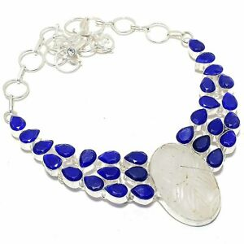
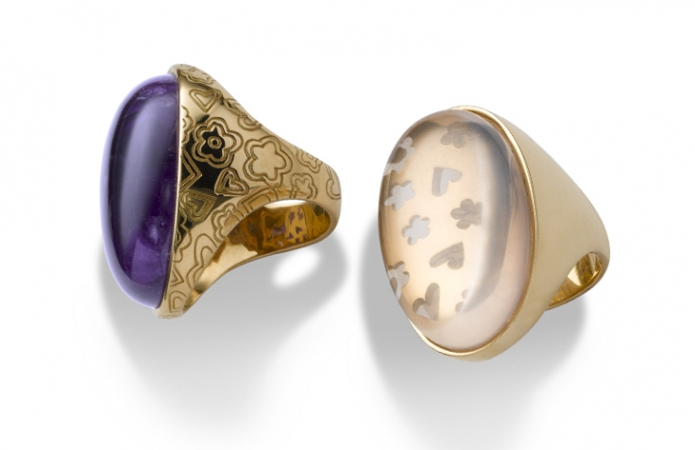
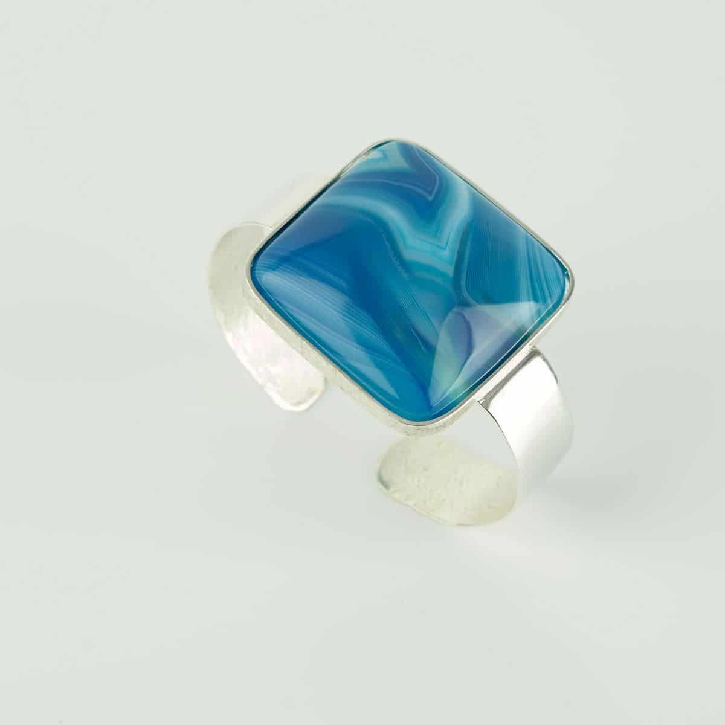
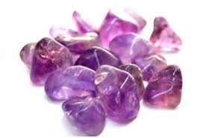
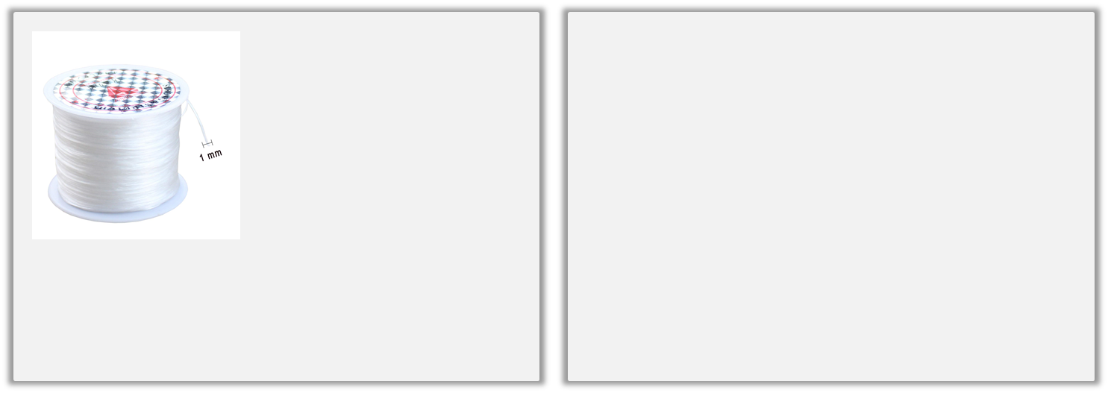
Identificador: P1
Precio: 15000.0$
Cantidad: 4 unidades
Categoría: COLLAR
Identificador: P2
Precio: 9000.0$
Cantidad: 3 unidades
Categoría: ANILLO
Collar de Bisutería de Piedra de Ágata
Ágata Ruiz de la Prada
Modificar
Eliminar
Modificar
Eliminar
Agregar Producto
Agregar Material
Consultar Producto
Identificador: P3
Precio: 12000.0$
Cantidad: 1 unidades
Categoría: PULCERA
Identificador: P20
Precio: 3000.0$
Cantidad: 16 unidades
Corte: COJIN
Consultar Material
Pulsera de Plata con Ágata Azul Turquesa
amatista
Modificar
Eliminar
Modificar
Eliminar

Slide 4

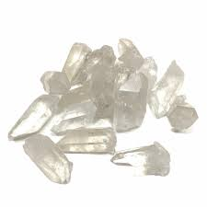
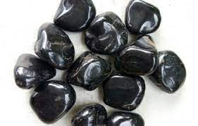
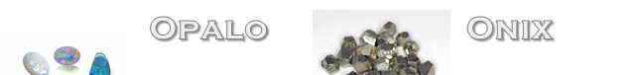
Ingresar Producto
Ingrese el Nombre
Texto
Ingrese una Imagen
Inventario
Ingrese Precio ($)
Int
Agregar Material
Ingrese Cantidad
Int
Ingrese la Categoría
Ingrese una Descripción
Consultar Producto
Texto
Texto
Consultar Material
Ingrese los Materiales
Seleccionar
Insertar
Ingresar Producto
Cuarzo Cristal
Onix
Salir

Slide 5
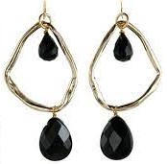
Modificar Producto
Ingrese el Nombre
Aretes de Plata con Onix
Ingrese una Imagen
Inventario
Ingrese Precio ($)
15000
Agregar Material
Ingrese Cantidad
3
Ingrese la Categoría
Ingrese una Descripción
Consultar Producto
Aretes
Aretes con plata y jemas de Onix
Consultar Material
Ingrese los Materiales
Seleccionar
Insertar

Slide 6
Ingresar Material
Ingrese el Nombre
Texto
Ingrese una Imagen
Inventario
Ingrese Precio ($)
Int
Agregar Producto
Ingrese Cantidad
Int
Ingrese una Descripción
Consultar Producto
Ingrese el Corte
Texto
Texto
Consultar Material
Ingrese el País de Origen
Texto
Insertar

Slide 7
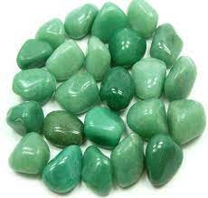
Modificar Material
Ingrese el Nombre
Inventario
Aventurita
Ingrese una Imagen
Agregar Producto
Ingrese Precio ($)
2500
Agregar Material
Ingrese Cantidad
12
Ingrese una Descripción
Ingrese el Corte
La aventurita es verde y brillante
Consultar Producto
Corazón
Consultar Material
Ingrese el País de Origen
Venezuela
Modificar

Slide 8
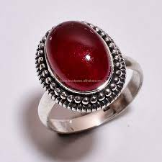

Consultar Producto
Ingrese Código
Inventario
Nombre: Anillo de Jade Rojo Pulido
Agregar Producto
Precio: 8000.0$
Agregar Material
Cantidad: 12 unidades
Descripción:
Categoría: Anillo
Anillo con estilo americano y joya de jade
Consultar Material
Materiales:
Consultar

Slide 9
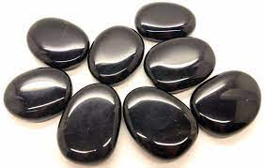
Consultar Material
Ingrese Código
Nombre: Obsidiana
Inventario
Precio: 2000.0$
Agregar Producto
Cantidad: 12 unidades
Corte: Ópalo
Agregar Material
País Origen: Venezuela
Consultar Producto
Descripción:
Piedras de obsidiana de la tierra

